Slide 1

Inspection de la signalisation des chantiers routiers
Lionel Voos
Direction des Déplacements Doux et de la Sécurité des Aménagements de Voirie
Février 2020

Slide 2
Inspections de la signalisation des chantiers
Règlementation
Objectifs des inspections
Que contrôler?
Les interventions en 6ème catégorie
Vu et Revu
Objectifs

Slide 3
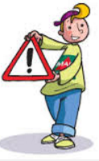

Directive européenne
Directive européenne
Inspections de la signalisation des chantiers
Le code de la route (fédéral),
Le code du Gestionnaire de voirie (futur AGW),
L’AM 7 mai 1999 (futur AGW)
Qualiroutes (wallon)
Guide sur les prestations en 6ème (wallon 09/2019)
DE 2008/96/CE (UE) et Lignes directrices (Wallon)
Tout le réseau SPW MI
Objectifs

Slide 4
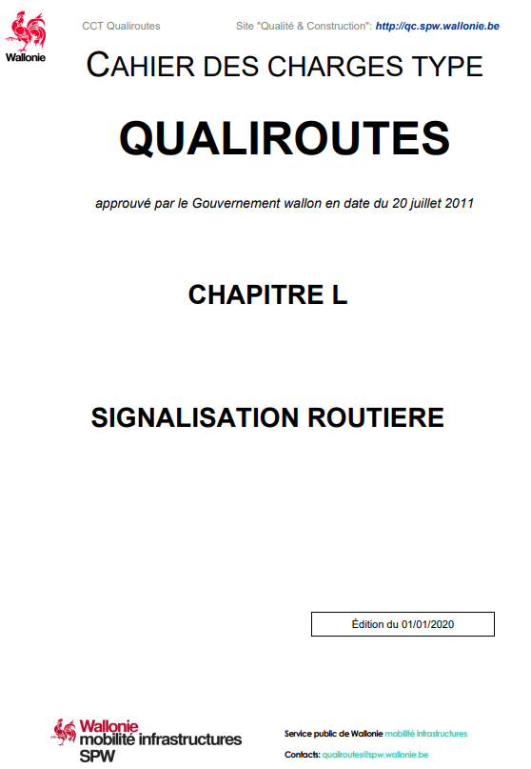

Inspections de la signalisation des chantiers
http://qc.spw.wallonie.be
Objectifs

Slide 5
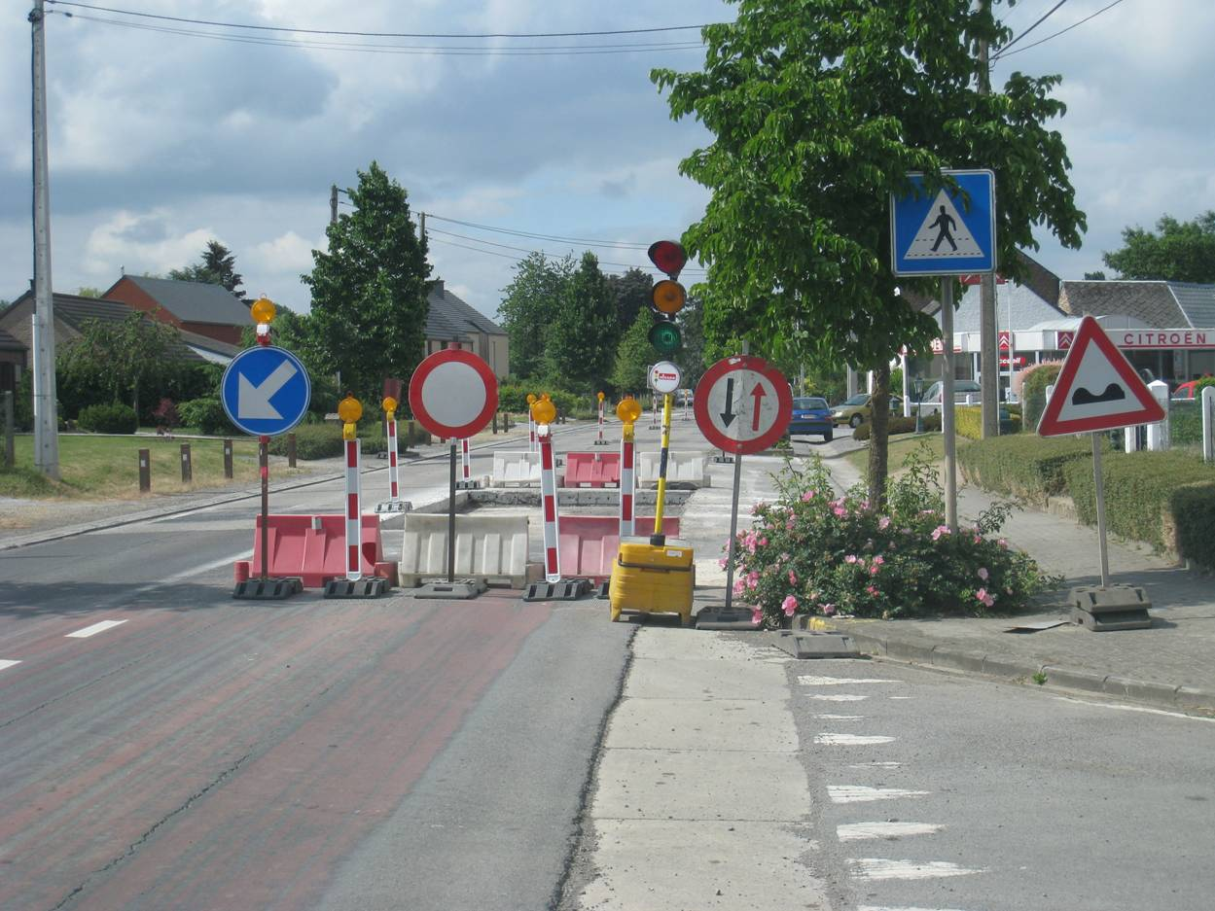

Inspections de la signalisation des chantiers

Slide 6

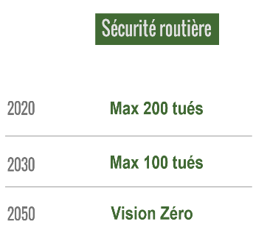


Inspections de la signalisation des chantiers
Objectifs
Directive européenne

Slide 7
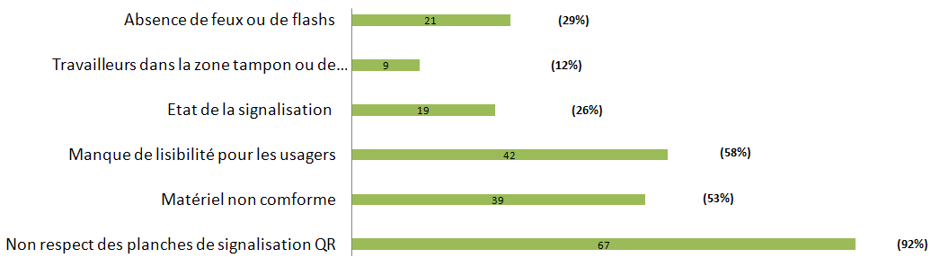
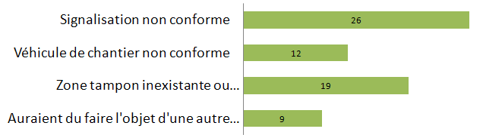
Les manquements sur 73^{ers} chantiers toutes catégories
Les manquements sur 31 chantiers de 6ème

Slide 8







Inspections de la signalisation des chantiers
Que contrôler
Principe de base: on se met à la place de l’usager (conducteur) "étranger" et du personnel de chantier
NOUVEAU, principe STOP

Slide 9
Inspections de la signalisation des chantiers
Que contrôler
Les risques pour tous les USAGERS
Les risques pour les TRAVAILLEURS
La cohérence/lisibilité des cheminements
La visibilité des signaux
Objectifs

Slide 10
Inspections de la signalisation des chantiers
Le guide 6ème
Interventions sur le réseau routier en 6ème catégorie (2019)
Objectifs

Slide 11
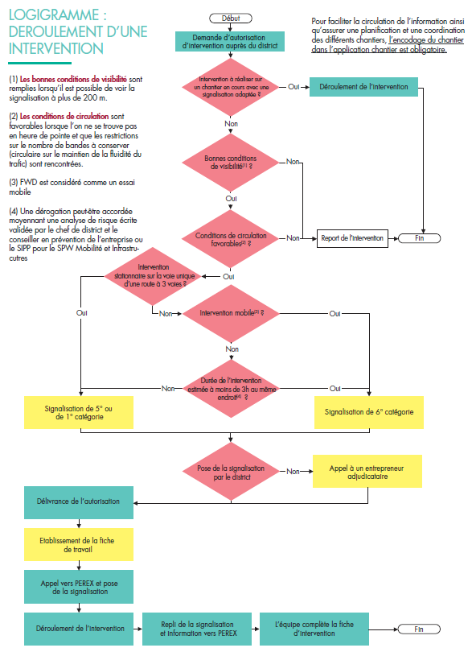
Inspections de la signalisation des chantiers
Logigramme (p5)
Pas pendant les heures de pointe
Bonnes conditions de visibilité
Pas de stationnaire sur voie unique
Durée limitée à 3h
Objectifs

Slide 12
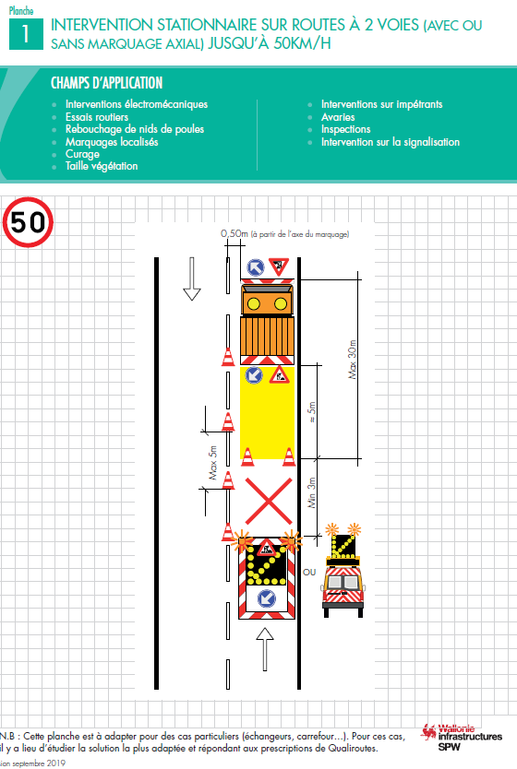
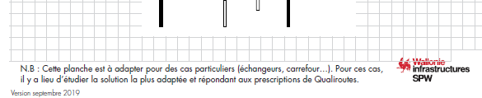
Inspections de la signalisation des chantiers
La remarque de bas de page
36 planches
du guide
Objectifs
Limiter les risques (accidents)
Intrusions de véhicules qui souhaitent sortir

Slide 13
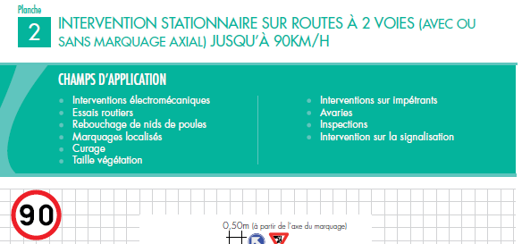
Inspections de la signalisation des chantiers
A déduire du guide
Certaines configurations ne sont pas possibles car par reprises
Champs d’application
Pas de signaleur (visible sur aucune planche)
Pas de cônes derrière une présign, FLR

Slide 14
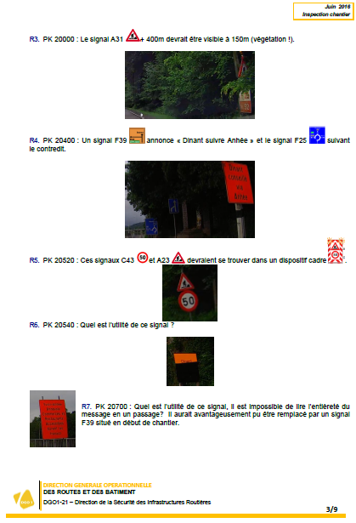
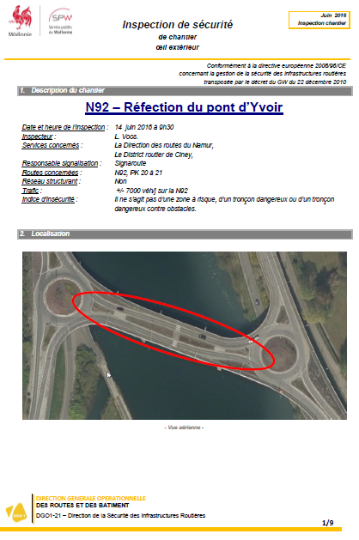
Inspections de la signalisation des chantiers
Vu et revu
Objectifs

Slide 15
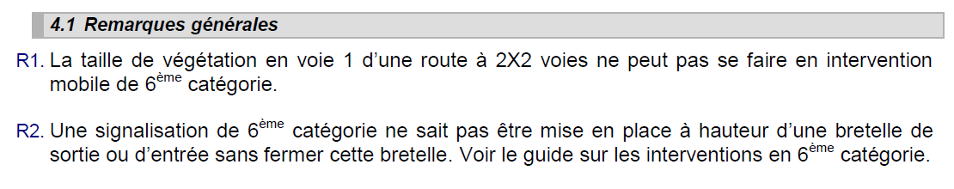
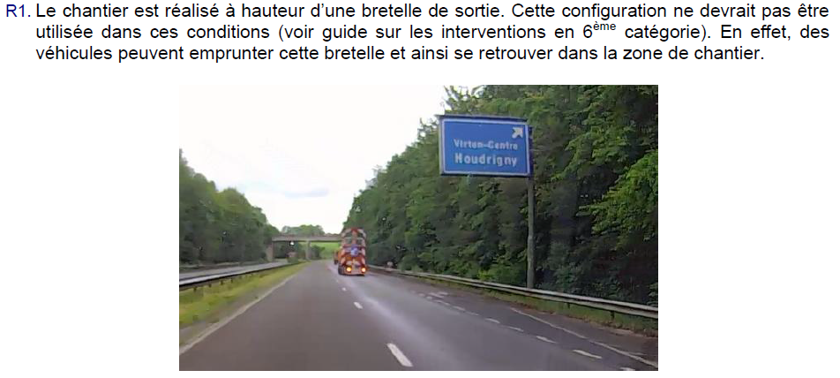
Inspections de la signalisation des chantiers
Inspections envoyées
Objectifs

Slide 16
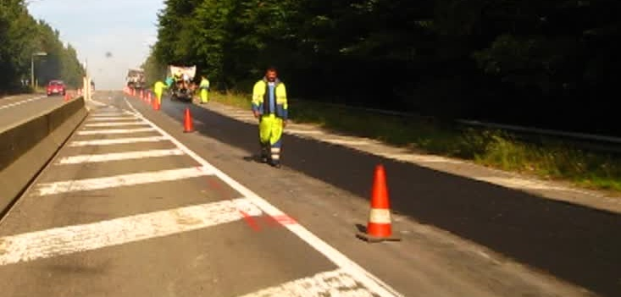
Inspections de la signalisation des chantiers
  La réglementation en Wallonie
  Raclage/pose
  1ère, 5ème ou 6ème?

Slide 17
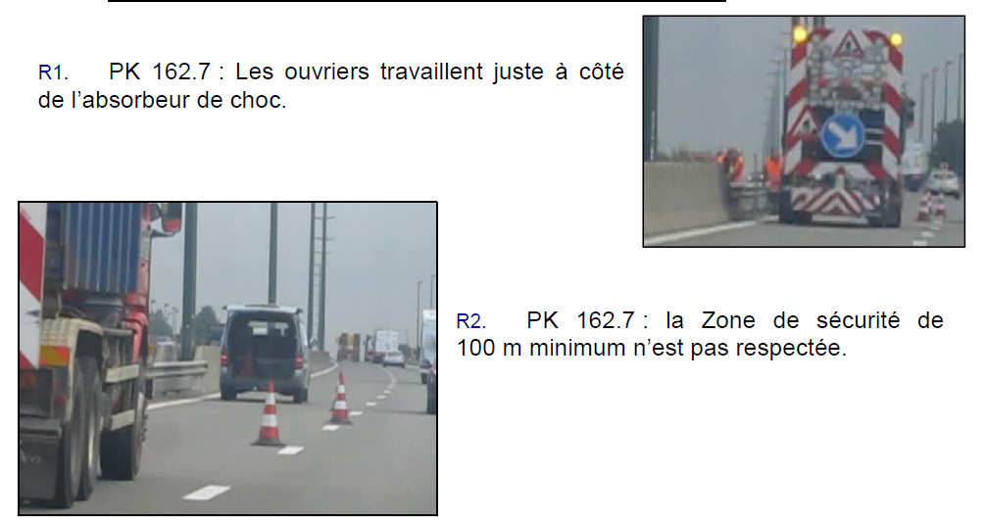
Inspections de la signalisation des chantiers
Remarques détaillées
Objectifs

Slide 18
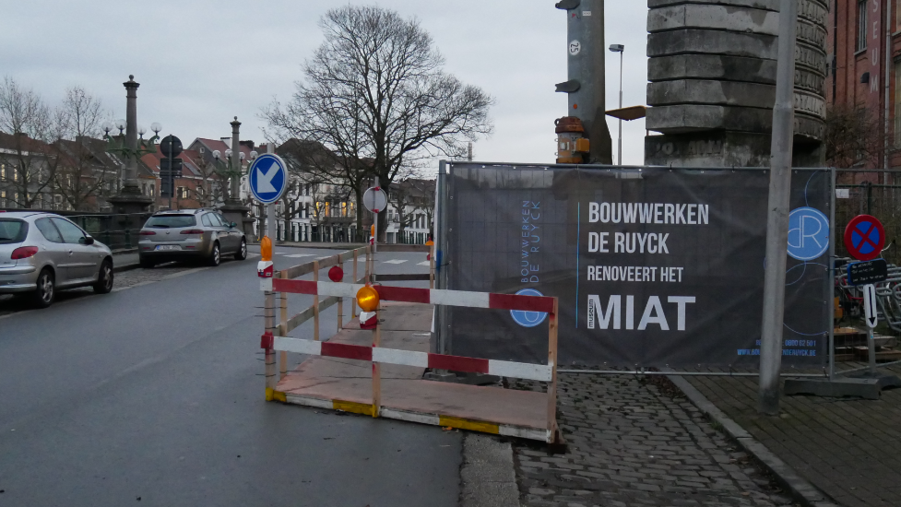
Inspections de la signalisation des chantiers
Principe
STOP

Slide 19
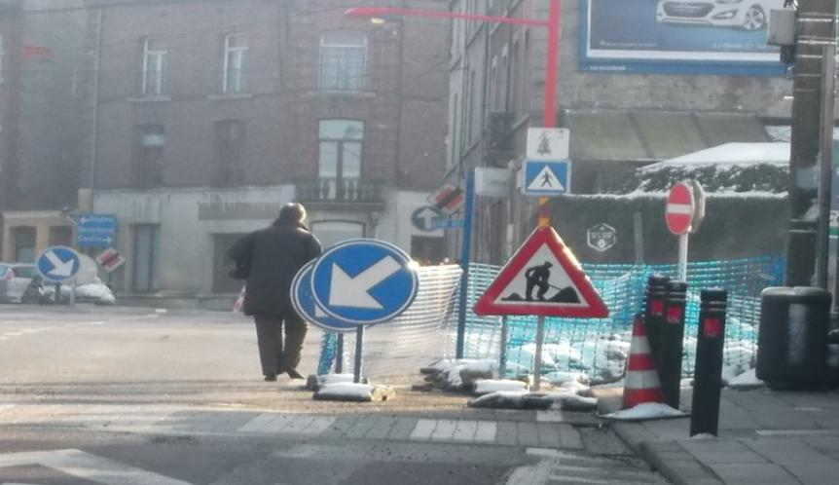
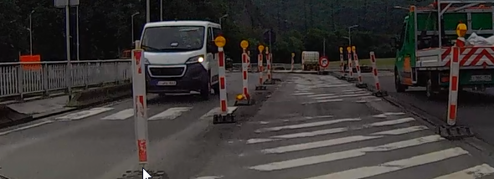
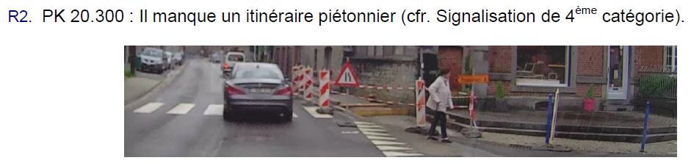
Inspections de la signalisation des chantiers
Principe
STOP
  Les piétons sont renvoyés sur la chaussée

Slide 20
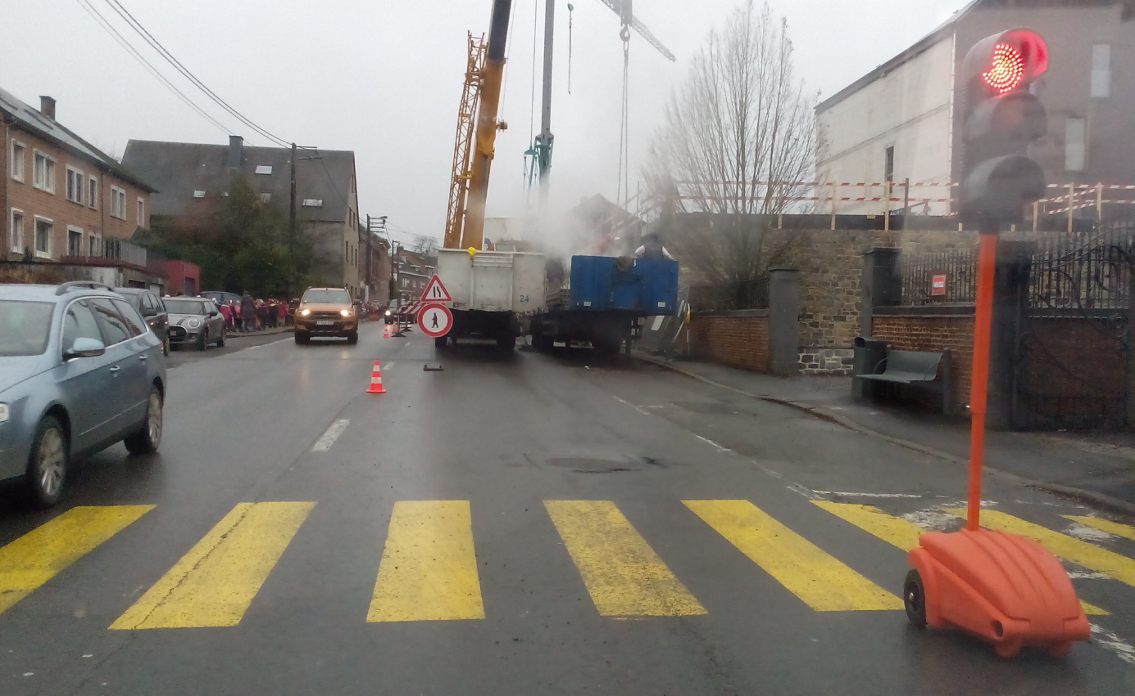
Inspections de la signalisation des chantiers
Principe
STOP

Slide 21
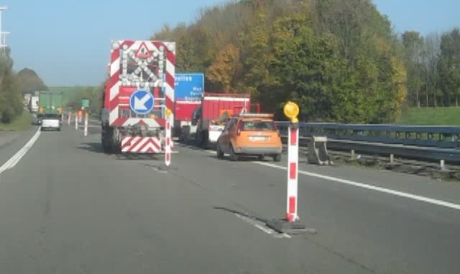
Inspections de la signalisation des chantiers
  FLR située en partie sur une bande ouverte au trafic

Slide 22
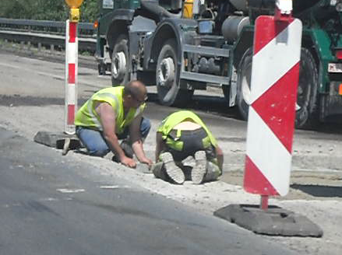
Inspections de la signalisation des chantiers
  La réglementation en Wallonie
  Travailleurs dans le Zone de sécurité.
  Zone de sécurité à prévoir dans toutes les catégories

Slide 23
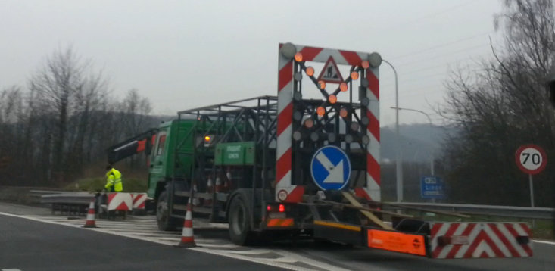
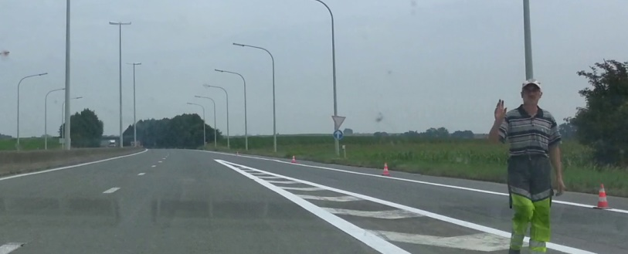
Inspections de la signalisation des chantiers
  La réglementation en Wallonie

Slide 24
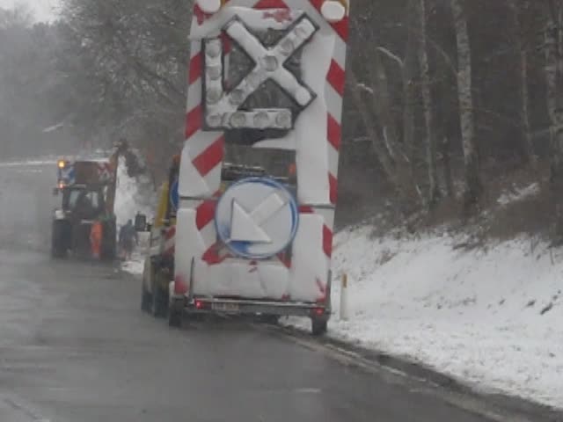
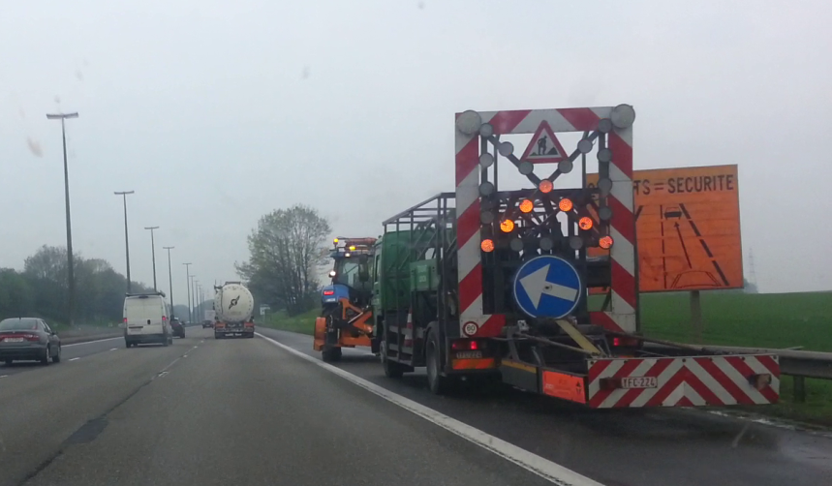
Inspections de la signalisation des chantiers
  La réglementation en Wallonie

Slide 25
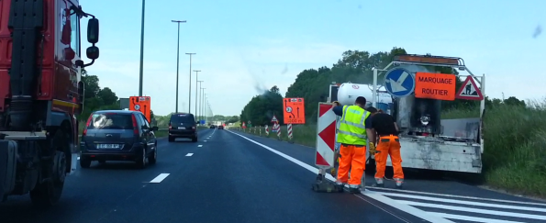
Inspections de la signalisation des chantiers
  Travailleurs en danger

Slide 26
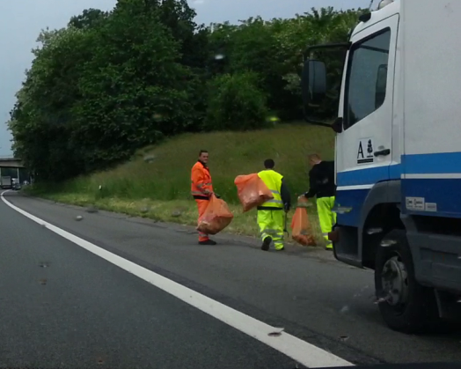
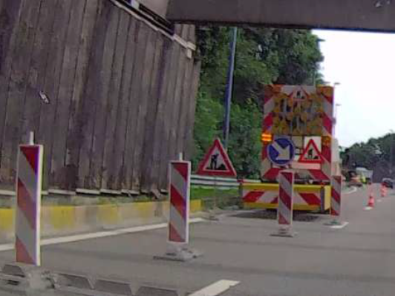
Inspections de la signalisation des chantiers

Slide 27
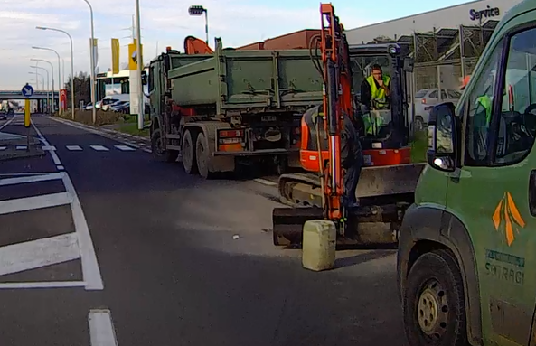
Inspections de la signalisation des chantiers
Principe
STOP

Slide 28
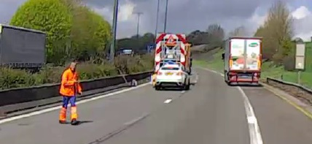
Inspections de la signalisation des chantiers
Objectifs
Signaleur

Slide 29
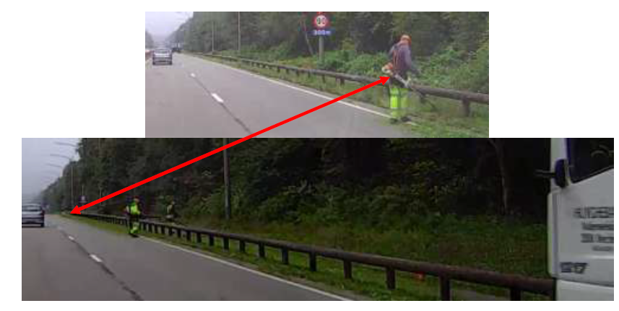
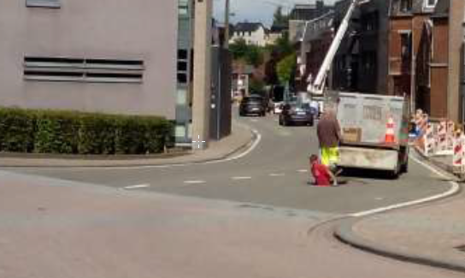
Inspections de la signalisation des chantiers
Objectifs

Slide 30
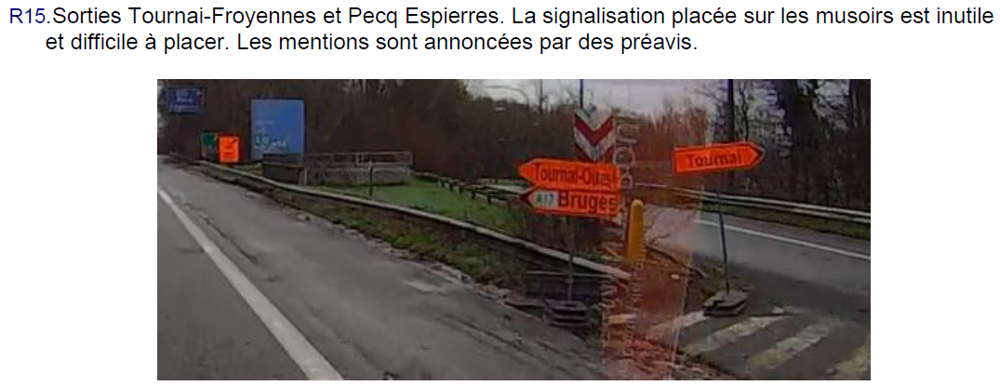

Inspections de la signalisation des chantiers
  Les Inspections de chantier
Objectifs

Slide 31
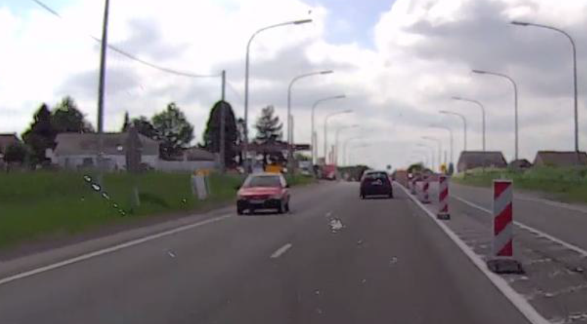
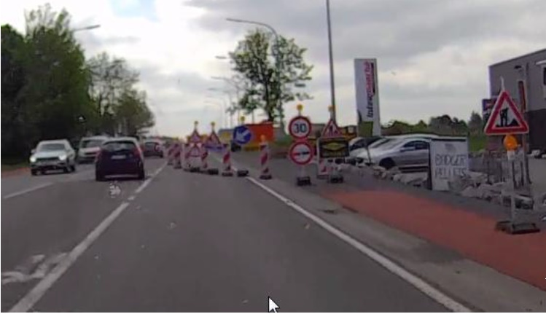
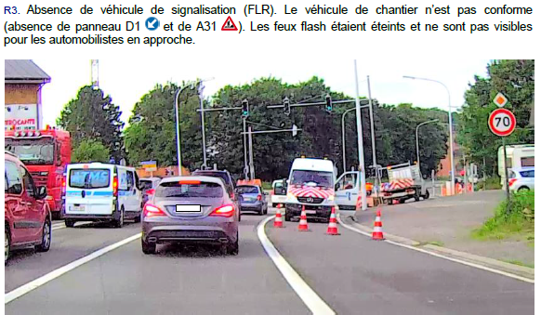
Inspections de la signalisation des chantiers
Objectifs

Slide 32
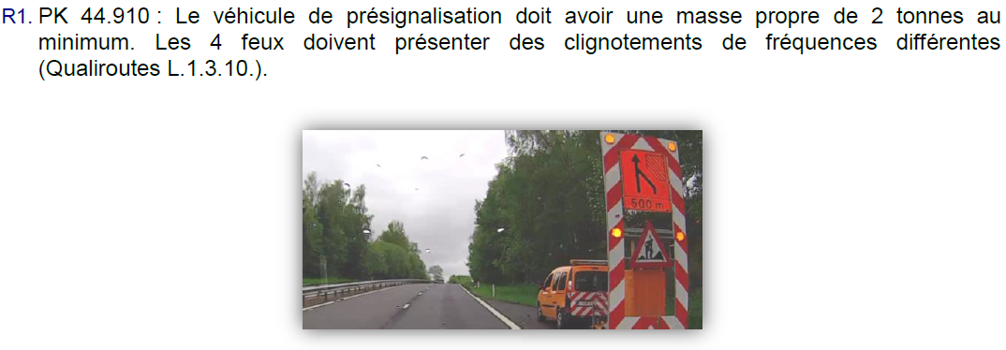
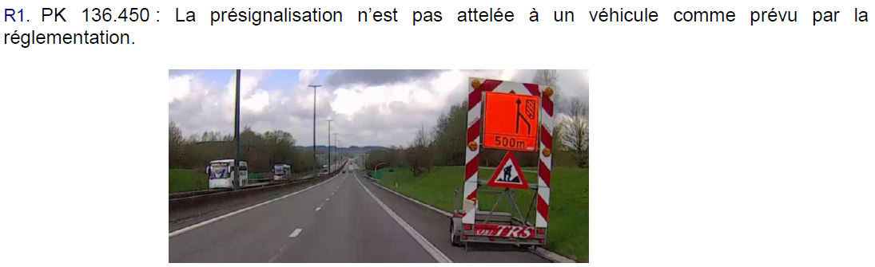
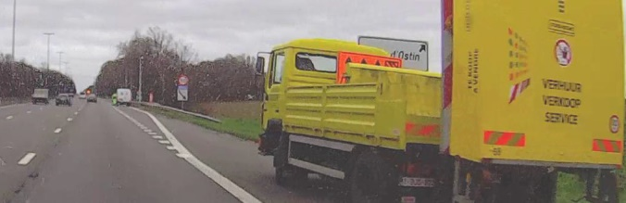
Inspections de la signalisation des chantiers
Objectifs

Slide 33
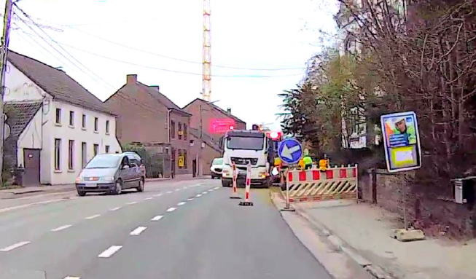
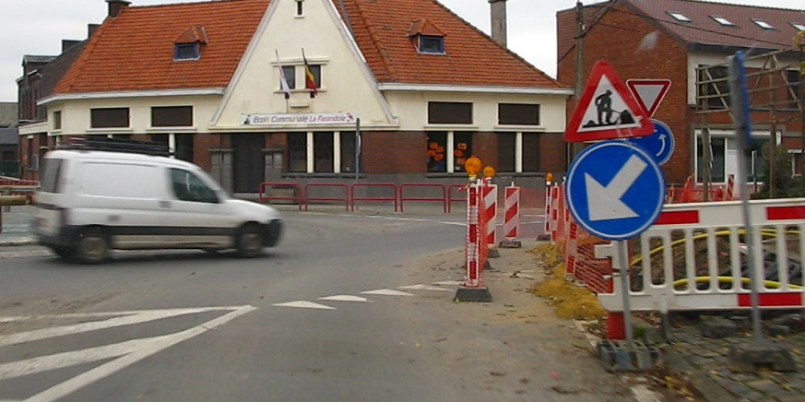
Inspections de la signalisation des chantiers
Principe
STOP
Objectifs

Slide 34
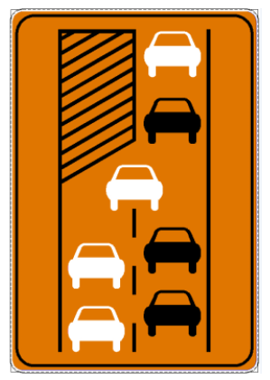
Inspections de la signalisation des chantiers

Slide 35

CONCLUSION
Inspections de la signalisation des chantiers
QR-L-1

